Slide 1
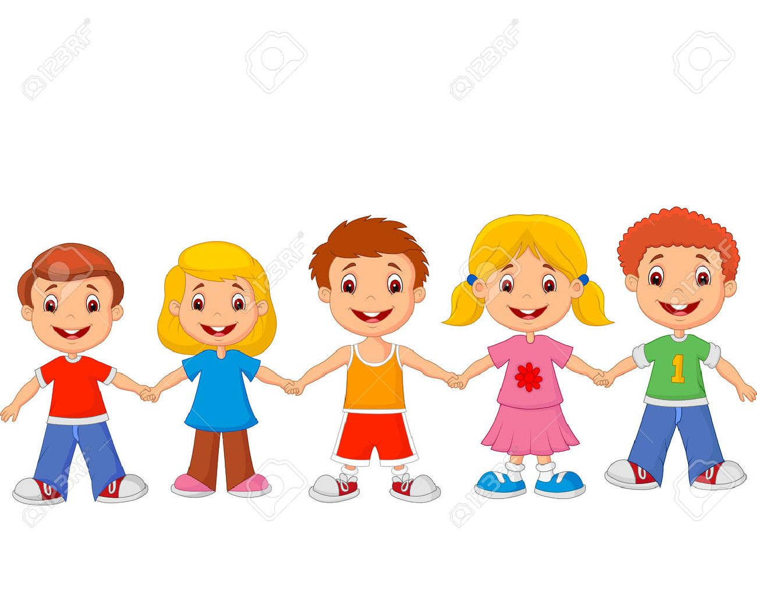
El cuerpo humano

Slide 2


Slide 3

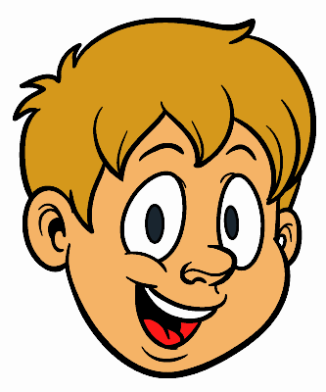
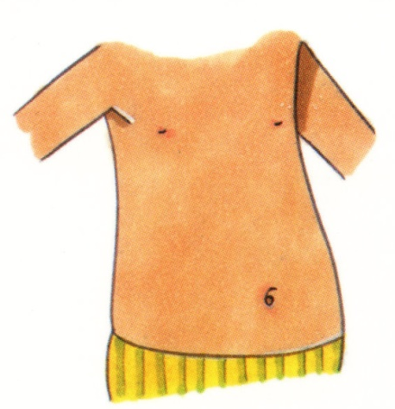

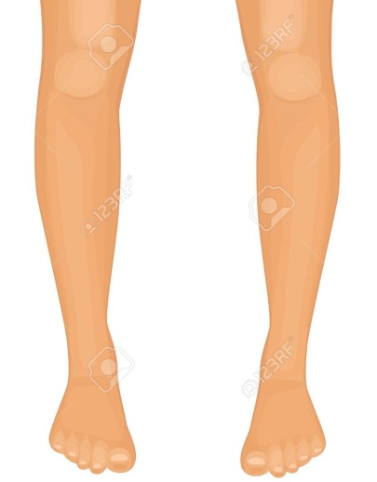
El cuerpo de divide en 3 partes:
Cabeza
tronco
Extremidades

Slide 4
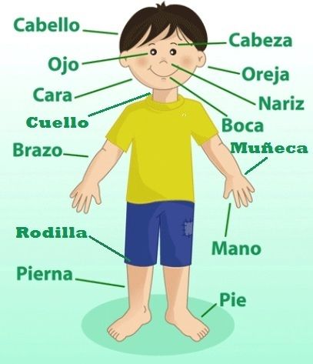

Partes del cuerpo

Slide 5
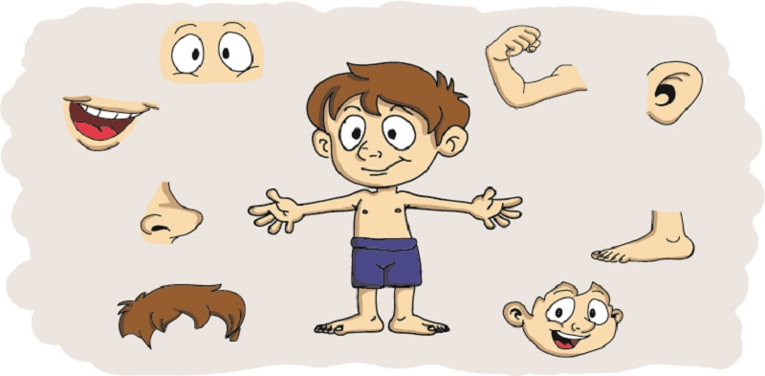
Actividad: Nombra las partes del cuerpo.

Slide 6


Slide 7
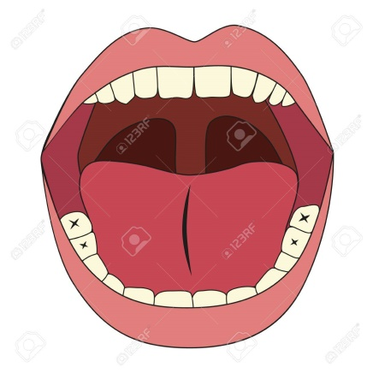

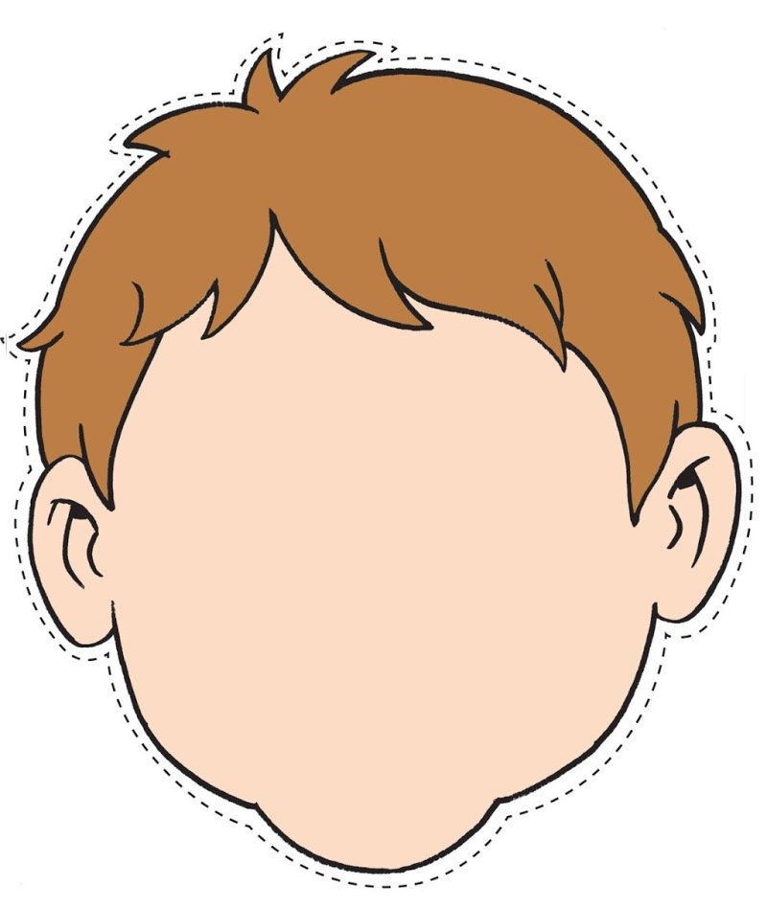
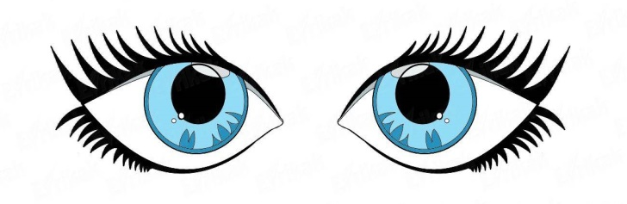

Actividad: Observa la imagen y dibuja las partes que le faltan.

Slide 8
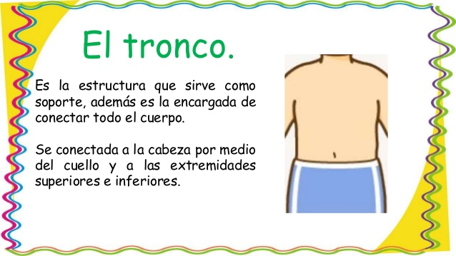

Slide 9
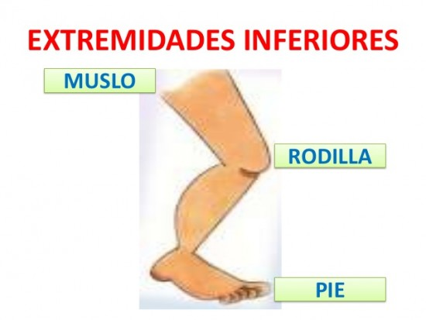

Slide 10
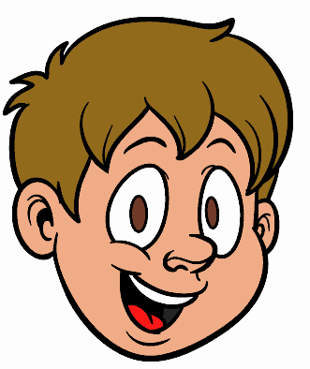

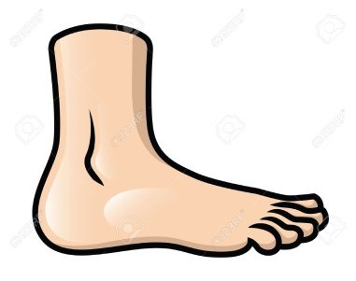

¿ Cuántos tengo…?
Actividad: Observa la imagen y escribe el número en el espacio asignado.

